Slide 1
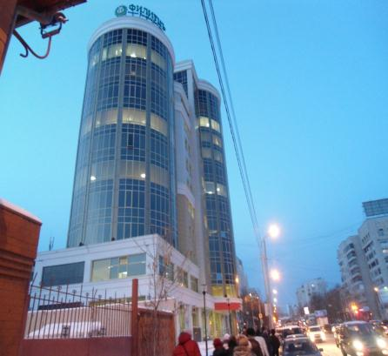
Екатеринбург
«Современные технологии дистанционного обучения»

Slide 2
Актуальность
Эффективность учебно-воспитательного процесса должна обеспечиваться информационно-образовательной средой – системой информационно-образовательных ресурсов и инструментов, обеспечивающих условия реализации основной образовательной программы образовательного учреждения.

Slide 3
Информационно-образовательная среда (ИОС) - СОВОКУПНОСТЬ ВЗАИМОДЕЙСТВУЮЩИХ ПОДСИСТЕМ:
информационных образовательных ресурсов
компьютерных средств обучения
современных средств коммуникации
педагогических технологий

Slide 4
СОСТАВ ИНФОРМАЦИОННЫХ ОБРАЗОВАТЕЛЬНЫХ РЕСУРСОВ
СИСТЕМЫ ИОС
Компоненты на бумажном носителе:
Учебник (органайзер)
Рабочая тетрадь (тренажер)
Интернет-среда ИОС
Методическая поддержка учителя (программы, конструкторы уроков);
Интернет-школа
Интернет-ИПК
Мультимедиа-коллекция
Компоненты на CD/DVD
Электронные приложения к учебнику
Электронные наглядные пособия
Электронный практикум

Slide 5
Цель обучения
сформировать готовность педагогов (участников обучения) проектировать, создавать, поддерживать и вести интернет-ориентированные дистанционные курсы в своих учебных заведениях.

Slide 6
Ожидаемые результаты:
развитие информационной культуры участников образовательного процесса;
целенаправленное и эффективное внедрение ДОТ в образовательный процесс;
расширение спектра условий по реализации индивидуальных образовательных потребностей обучающихся;
методические рекомендации по использованию ДОТ в условиях сельской школы.

Slide 7
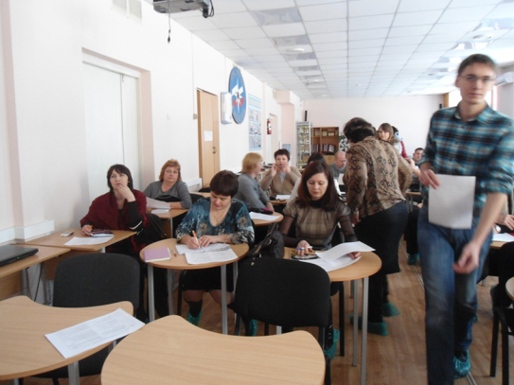
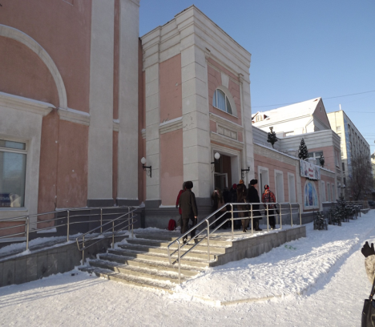
Участие в стажировке на базе школ г.Екатеринбурга и Свердловской области.
Тема «Дистанционная поддержка образовательного процесса»

Slide 8
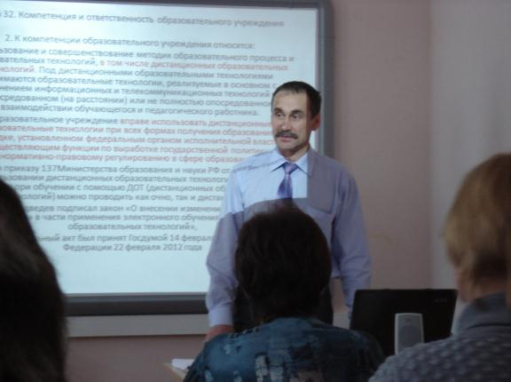
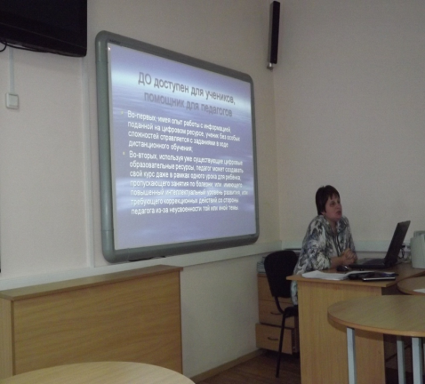
Дистанционное образование как способ организации без барьерной образовательной среды.
Дистанционная поддержка образовательного процесса на основе системы ДО «E-Learning Competentum Магистр»
Опыт использования системы дистанционного образования Moodle для поддержки образовательного процесса.

Slide 9


Slide 10
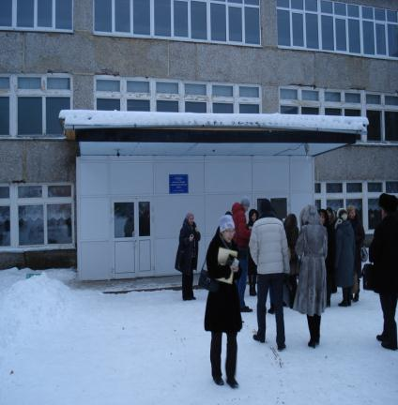
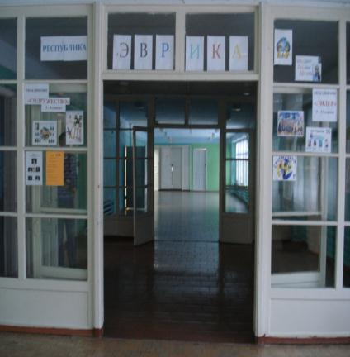
«Муниципальная модель сетевого взаимодействия сельских ОУ по профильному обучению на основе индивидуальных учебных планов» г.Ачит

Slide 11
Модель муниципальной сети
СОШ
СОШ
СОШ
БШ
СОШ
СОШ
СОШ
СОШ

Slide 12
Подготовительный этап
создан координационный совет по реализации инноваций при Главе администрации Ачитского ГО
организовано изучение нормативной документации, научно-методической литературы,
сформированы рабочие группы, спланирована их деятельность.
повышение квалификации учителей и руководителей общеобразовательных учреждений – участников проекта
разрабатывались программы профильных курсов
приняты меры по обеспечению школ учебными пособиями, отвечающими задачам профильного обучения.

Slide 13
Этап апробации(реализации) муниципальной модели
разработан сайт «Дистанционное обучение» для учителей и учащихся Ачитского городского округа https://sites.google.com/site/zaliteratur/ ;
созданы сайты учителей История ,Физика ,Информатика , Химия , Математика , Любителям математики , География для вас .

Slide 14
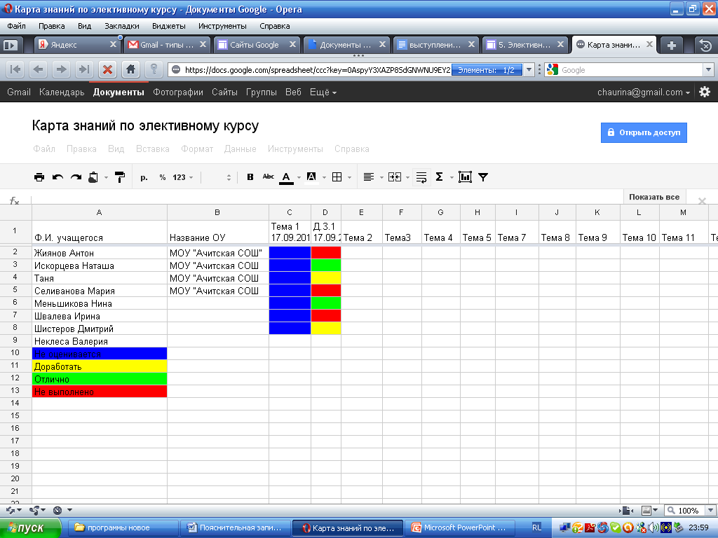

Slide 15
-
Отсутствие прямого очного общения между обучающимися и преподавателем.
Необходимость в персональном компьютере и доступе в Интернет
Необходимость наличия целого ряда индивидуально-психологических условий
Высокая трудоемкость разработки курсов дистанционного обучения
Недостаточная компьютерная грамотность обучающих и обучаемых

Slide 16
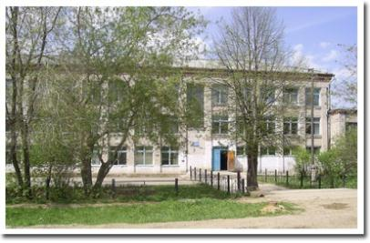
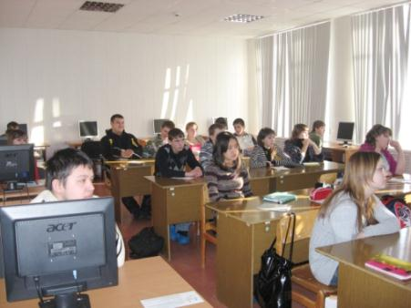
«Возможности применения дистанционных образовательных технологий в условиях сельской школы»
МКОУ Криулинская СОШ, МО Красноуфимский округ.

Slide 17
Программа развития ИОС ОУ
ЦЕЛЬ: повышение эффективности образовательного процесса посредством внедрения информационных образовательных технологий.
Задачи:
создать единое информационное пространство школы;
использовать ИКТ для непрерывного профессионального образования педагогов;
обеспечить условия для формирования информационной культуры обучающихся;
организовать дистанционное взаимодействие всех участников образовательного процесса, разработать и апробировать дистанционные уроки, сетевые проекты, курсы.

Slide 18
Как обеспечить готовность обучающихся?
Успех развития дистанционного образования зависит и от сформированности у обучающихся базовых пользовательских навыков работы на компьютере и освоение информационных технологий, в том числе освоения коммуникационных технологий глобальной сети Интернет.

Slide 19
Учебный план ОУ
Информатика 8-11 классы;
Курсы по выбору:
«В компьютерном городе» 2,3 класс;
«Введение в информатику» 5,6 класс;
«Компьютерная графика» 6-8 классы;
«Основы web-программирования» 7-9 классы;
«Web -лаборатория» 10-11 классы.
«Учимся готовить в среде Scratch» 5-9 классы;
«Учимся вместе с Coogle» 5-9 классы .

Slide 20
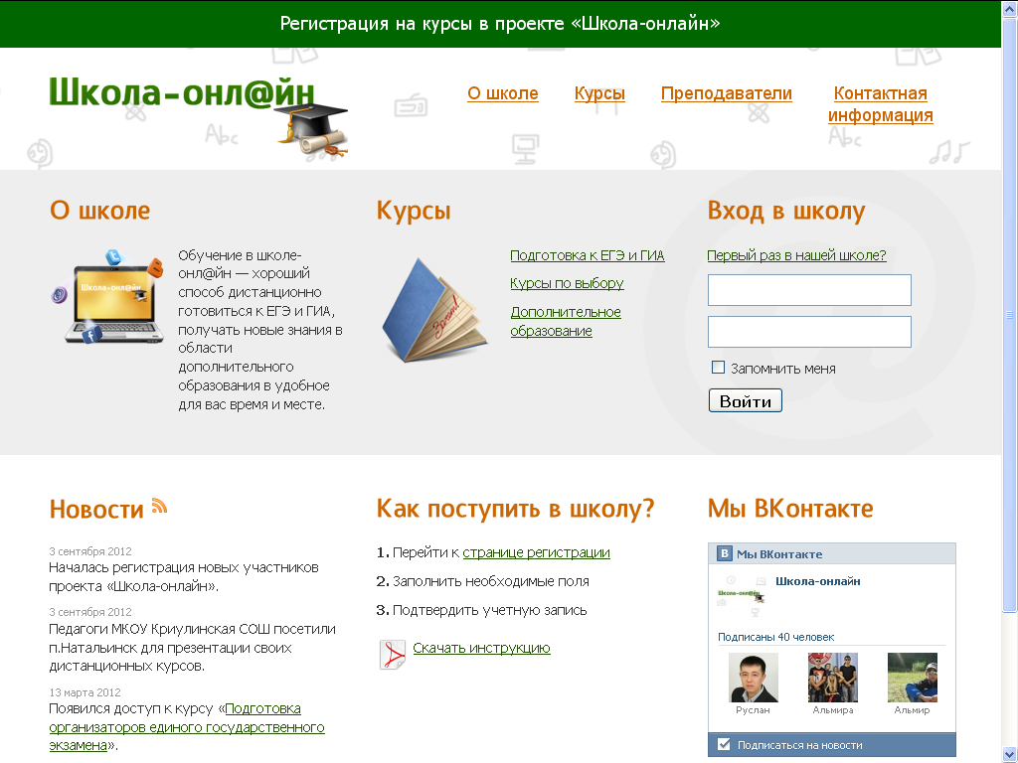
Практические шаги администрации по развитию ИОС
1. Требование о необходимости регистрации своей электронной почты
2.Создание банка адресов электронной почты, постоянное обновление
3. Рассылка необходимой информации (годовой календарный график, положения конкурсов, материалы по отчетности и т.д.)
4.Принятие отчетов в электронной форме
5.Работа с сервисами web 2.0 (таблицы совместного доступа)
6.Работа в программе «Электронный дневник», сайт ОУ

Slide 21
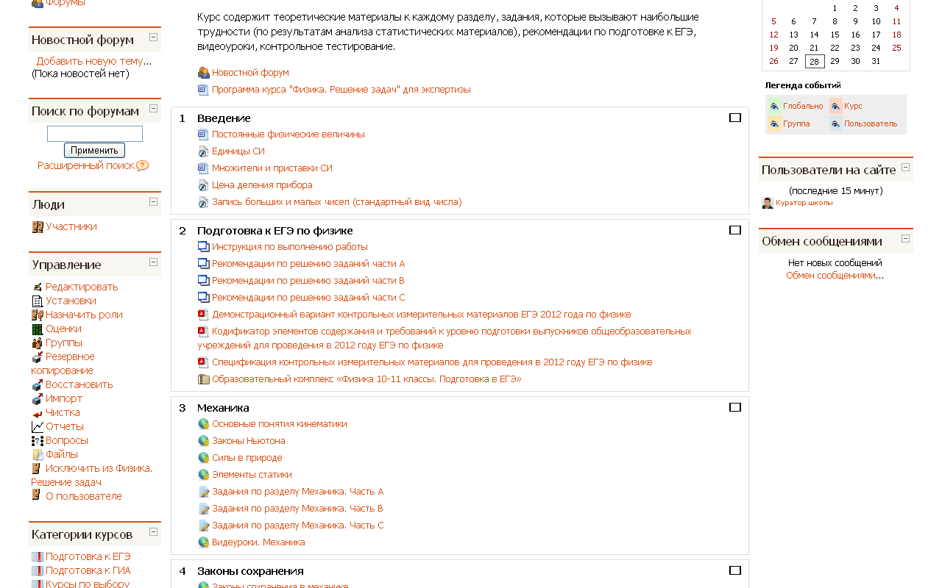

Slide 22
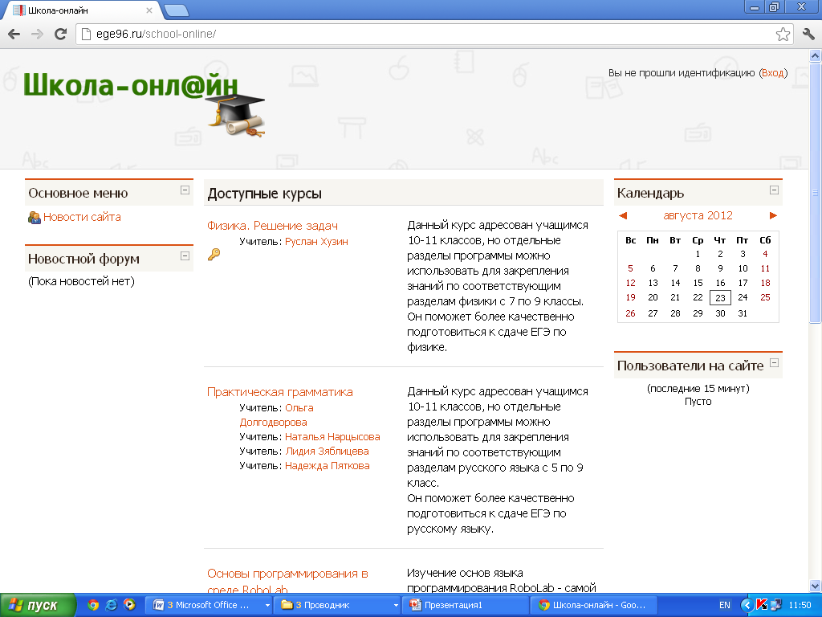
«Практическая грамматика» в системе ДО Moodle.

Slide 23
Использование элементов дистанционного обучения в качестве поддержки образовательного процесса позволит:
Качественно расширить предметные области знаний;
Осуществить сжатие изучаемого материала на школьных уроках;
Возможность самостоятельного освоения учебного материала;
Реализовать принцип равной доступности к образовательным информационным ресурсам…

Slide 24
Выводы
применение ДО в сельской школе возможно,
ДО дает возможность разнообразить формы работы с детьми, применять современные образовательные технологии.

Slide 25

Когда объект или цель уже существуют в виде мысли, его реализация в осязаемой и видимой форме только вопрос времени. Видение всегда предшествует осуществлению.
Лиллиан Уайтинг.

